Slide 1
ΣΥΝΤΗΡΗΣΗ ΚΕΝΤΡΙΚΩΝ ΘΕΡΜΑΝΣΕΩΝ
ΣΚΟΠΟΣ ΣΥΝΤΗΡΗΣΗΣ :
ΤΟ ΣΥΝΟΛΟ ΤΩΝ ΕΡΓΑΣΙΩΝ ΠΟΥ ΚΑΝΟΥΜΕ ΣΕ ΜΙΑ
ΕΓΚΑΤΑΣΤΑΣΗ ΚΕΝΤΡΙΚΗΣ ΘΕΡΜΑΝΣΗΣ ΜΕ ΣΚΟΠΌ
ΤΗΝ ΟΜΑΛΗ ,ΑΣΦΑΛΗ , ΟΙΚΟΝΟΜΙΚΟΤΕΡΗ ΚΑΙ
ΛΙΓΟΤΕΡΟ ΕΠΙΒΛΑΒΗΣ ΓΙΑ ΤΟ ΠΕΡΙΒΑΛΛΟΝ
ΟΝΟΜΑΖΕΤΕ ΣΥΝΤΗΡΗΣΗ ΚΕΝΤΡΙΚΩΝ ΘΕΡΜΑΝΣΕΩΝ

Slide 2
ΕΙΔΗ ΣΥΝΤΗΡΗΣΗΣ
ΠΡΟΛΗΠΤΙΚΗ ΣΥΝΤΗΡΗΣΗ:
ΕΙΝΑΙ Η ΤΑΚΤΙΚΗ ΣΥΝΤΗΡΗΣΗ Η ΟΠΟΙΑ ΘΑ ΠΡΕΠΕΙ ΝΑ ΓΙΝΕΤΕ ΜΙΑ ΦΟΡΑ ΤΟΝ ΧΡΟΝΟ.
ΚΑΤΑ ΤΗΝ ΔΙΑΡΚΕΙΑ ΑΥΤΗΣ ΚΑΝΟΥΜΕ ΤΡΙΑ ΠΡΑΓΜΑΤΑ
α. Καθαρισμό μηχανημάτων
β. Ρύθμιση καύσης ( Βελτιοποίηση βαθμού απόδοσης)
γ. Γενικό έλεγχο της εγκατάστασης.
ΕΚΤΑΚΤΗ ΣΥΝΤΗΡΗΣΗ
ΕΙΝΑΙ Η ΛΕΓΟΜΕΝΕΣ ΄΄ΒΛΑΒΕΣ΄΄ . Η ΕΠΙΣΚΕΥΗ ΠΡΕΠΕΙ ΝΑ ΓΙΝΕΙ ΑΜΕΣΑ
ΓΙΑ ΛΟΓΟΥΣ ΜΗ ΛΕΙΤΟΥΡΓΙΑΣ ΤΗΣ ΕΓΚΑΤΑΣΤΑΣΗΣ
ΘΕΡΑΠΕΥΤΙΚΗ ΣΥΝΤΗΡΗΣΗ
ΟΤΑΝ ΥΠΑΡΧΕΙ ΠΡΟΓΡΑΜΜΑΤΙΣΜΕΝΗ ΕΠΙΣΚΕΥΗ Η ΟΠΟΙΑΕΙΧΕ ΕΝΤΟΠΙΣΤΕΙ ,
ΔΕΝ ΔΗΜΙΟΥΡΓΟΥΣΕ ΠΡΟΒΛΗΜΑΣΗΜΑΝΤΙΚΟ ΑΛΛΑ ΕΠΡΕΠΕ ΚΑΠΟΙΑ ΣΤΙΓΜΗ ΝΑ ΓΙΝΕΙ.

Slide 3
ΠΡΟΛΗΠΤΙΚΗ ΣΥΝΤΗΡΗΣΗ
Η ΠΡΟΛΗΠΤΙΚΗ ΄΄ ΤΑΚΤΙΚΗ ΄΄ ΣΥΝΤΗΡΗΣΗ ΕΧΕΙ ΤΙΣ ΠΑΡΑΚΑΤΩ ΕΡΓΑΣΙΕΣ
1. ΚΑΘΑΡΙΣΜΟΣ ΛΕΒΗΤΑ
(καθαρισμός θαλάμου καύσης , διαδρομών καυσαερίων ,φρεατίου λέβητα και γενικός έλεγχος)
2. ΚΑΘΑΡΙΣΜΟΣ ΚΑΠΝΑΓΩΓΟΥ
(τμήμα από τον λέβητα έως την κατακόρυφη καμινάδα.)
3. ΚΑΘΑΡΙΣΜΟΣ ΚΑΥΣΤΗΡΑ
(αντικατάσταση μπεκ πετρελαίου , καθαρισμός σπινθηριστών και διασκορπιστή ,
καθαρισμός φίλτρου αντλίας πετρελαίου και γενικός έλεγχος καυστήρα)
4. ΕΛΕΓΧΟΣ ΛΕΙΤΟΥΡΓΙΑΣ ΕΓΚΑΤΑΣΤΑΣΗΣ
(Δοκιμαστικές μετρήσεις με τα όργανα μέτρησης)
5. ΒΕΛΤΙΟΠΟΙΗΣΗ ΒΑΘΜΟΥ ΑΠΟΔΟΣΗΣ ΤΗΣ ΕΓΚΑΤΑΣΤΑΣΗΣ
(ρύθμιση λειτουργίας καυστήρα με την χρήση των οργάνων μέτρησης)
6. ΕΛΕΓΧΟΣ ΔΙΑΡΡΟΩΝ ΚΑΥΣΑΕΡΊΩΝ
(οπτικός έλεγχος)
7. ΓΕΝΙΚΟΣ ΕΛΕΓΧΟΣ ΤΗΣ ΕΓΚΑΤΑΣΤΑΣΗΣ
(ελέγχουμε την σωστή λειτουργία όλων των οργάνων της εγκατάστασης
και τυχών διαρροών στο λεβητοστάσιο).
8. ΣΥΜΠΛΗΡΩΣΗ ΄΄ ΦΥΛΛΟΥ ΕΛΕΓΧΟΥ ΄΄ ΚΑΤΑΛΛΗΛΟΤΗΤΑΣ ΛΕΙΤΟΥΡΓΙΑΣ

Slide 4
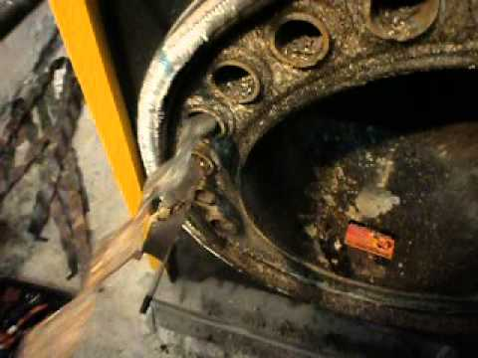
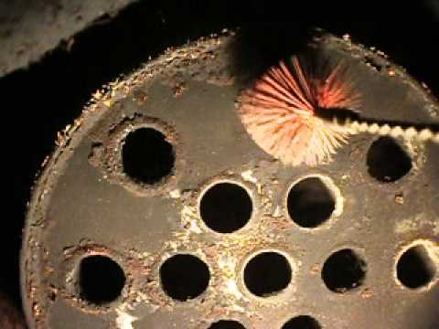
1. ΚΑΘΑΡΙΣΜΟΣ ΛΕΒΗΤΑ
Οι εργασίες ρύθμισης και ελέγχου των λεβήτων πρέπει να είναι σύμφωνες με τις οδηγίες του κατασκευαστή και να εκτελούνται για λόγους ασφαλείας με τον ηλεκτρικό διακόπτη σε θέση διακοπής (κλειστό) και με απομάκρυνση του καυστήρα.
Παρακάτω παρατίθενται οι κυριότερες εργασίες:
• Επί τόπου καθαρισμός της διαδρομής των καυσαερίων. Μετά το άνοιγμα των θυρίδων επίσκεψης και καθαρισμού, γίνεται μηχανικός καθαρισμός της διαδρομής των καυσαερίων με μηχανικά μέσα ( βούρτσες , συρματόβουρτσες ) ή και χημικά μέσα αν χρειαστεί (χημικό σπρέι).

Slide 5
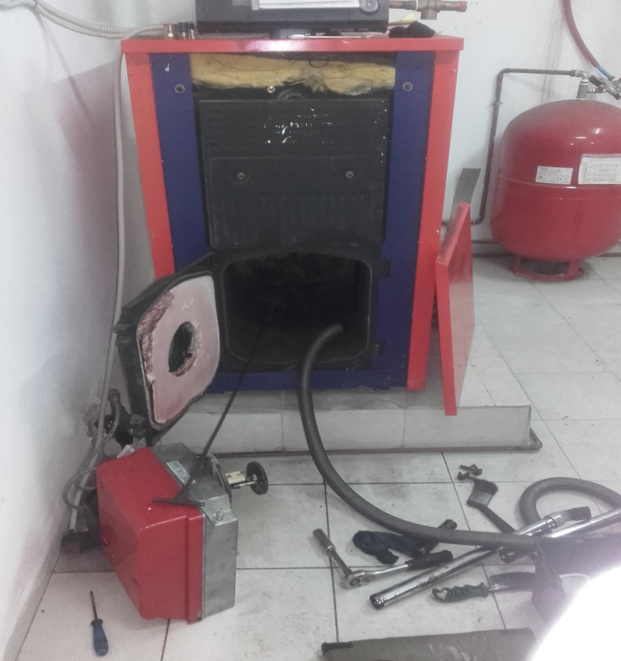
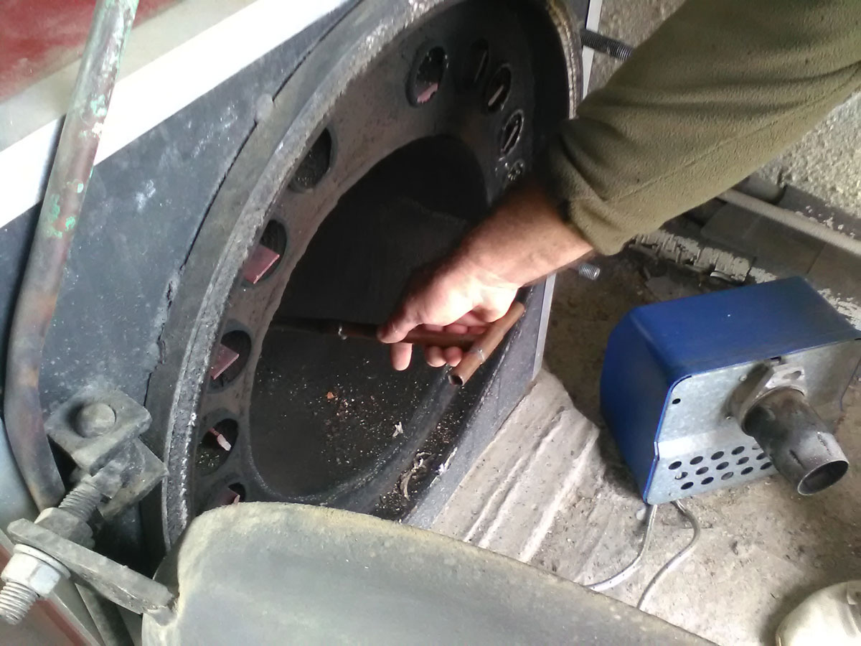
Καθαρισμός του θαλάμου καύσης και απομάκρυνση με ειδική σκούπα αιθάλης τα υπολείμματα αιθάλης και από τον θάλαμο καύσης και από το φρεάτιο συλλογής αιθάλης του λέβητα

Slide 6
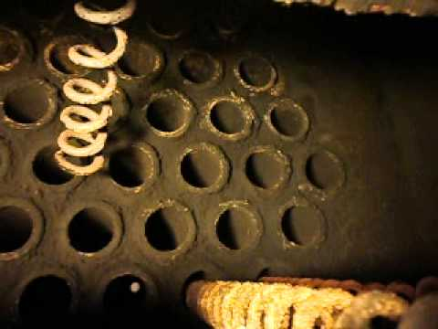

• Οι στροβιλιστές καυσαερίων, οι οποίοι είναι τοποθετημένοι μέσα στους αυλούς, πρέπει να επιθεωρούνται. Στους λέβητες αερίου με πτερυγιοφόρους αυλούς, πρέπει να γίνει προσεκτικός έλεγχος μεταξύ των πτερυγίων ώστε να μην εμποδίζεται η διέλευση των καυσαερίων. Καθαρισμός μεταξύ των πτερυγίων στους λέβητες αερίου με πτερυγιοφόρους αυλούς για τη διευκόλυνση της διέλευσης των καυσαερίων. Εάν υπάρχει φθορά, να αντικαθίστανται με καινούριους.
•Εάν κατά το κλείσιμο των θυρίδων διαπιστωθεί πρόβλημα στεγανότητας πρέπει να αντικατασταθούν τα στεγανοποιητικά παρεμβάσματα (κορδόνι αμιάντου – μαγκανέζα).. Γίνετε οπτικός έλεγχος σε όλον τον λέβητα.

Slide 7
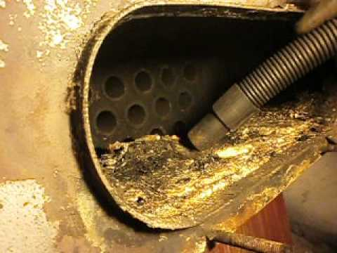
Γίνετε σχολαστικός καθαρισμός του φρεατίου αιθάλης του λέβητα.

Slide 8
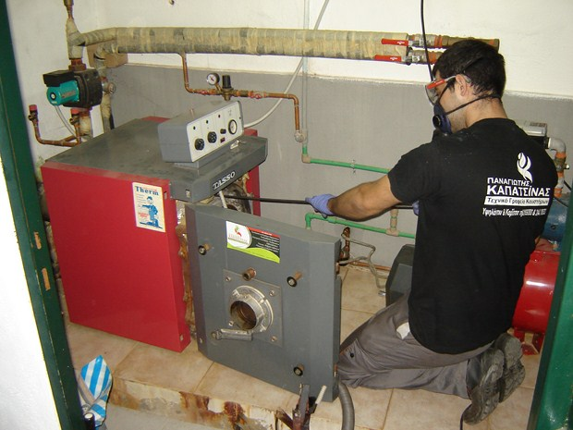
Απαραίτητη προϋπόθεση η χρήση μέτρων ασφαλείας κατά τον καθαρισμό του λέβητα. Βάζουμε γάντια , μάσκα προσώπου και γυαλιά προστασίας διάφανα.

Slide 9
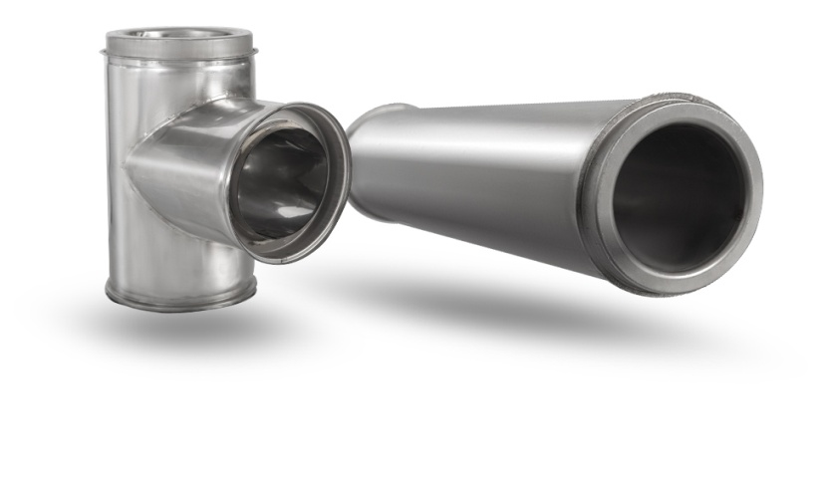
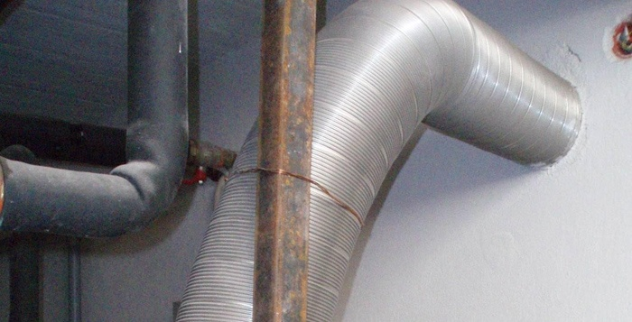
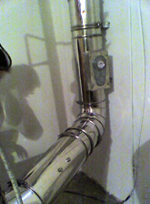
2. ΚΑΘΑΡΙΣΜΟΣ ΚΑΠΝΑΓΩΓΟΥ
Στον καθαρισμό καπναγωγού κάνουμε είτε σχολαστικό καθαρισμό είτε αντικατάσταση του καπναγωγού (όταν ο καπναγωγός είναι από αλουμίνιο)
σωληνωτός καπναγωγός καπναγωγός αλουμινίου
Καθαρίζουμε σχολαστικά το φρεάτιο καθαρισμού της
καπνοδόχου (αν υπάρχει)

Slide 10
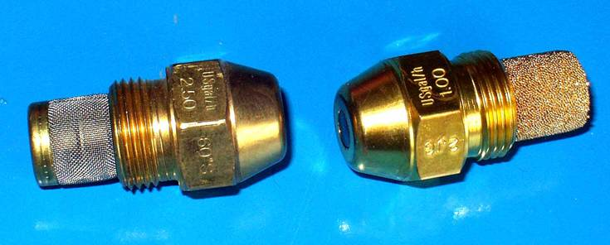
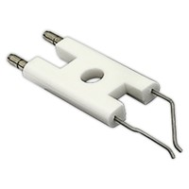
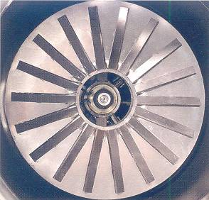
3. ΚΑΘΑΡΙΣΜΟΣ ΚΑΥΣΤΗΡΑ
Η διαδικασία καθαρισμού του καυστήρα έχει ως εξής :
Αντικατάσταση του μπέκ πετρελαίου
Καθαρισμός και ρύθμιση των σπινθηριστών
Καθαρισμός του στροβιλιστή

Slide 11
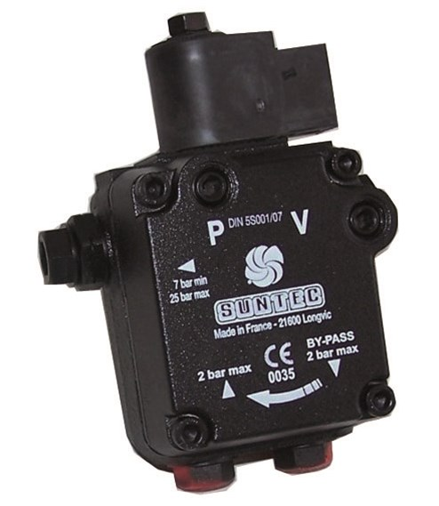
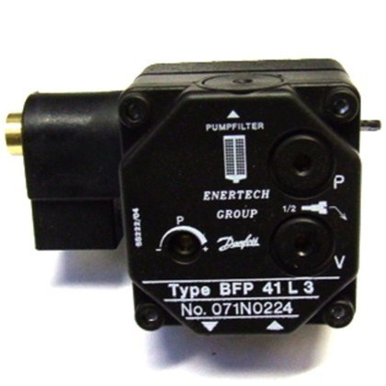
Σχολαστικός καθαρισμός του φίλτρου της αντλίας πετρελαίου
Αντλία dunfoss (ειδική βίδα)
Αντλία suntec
(το φίλτρο βρίσκετε κάτω από το καπάκι)

Slide 12
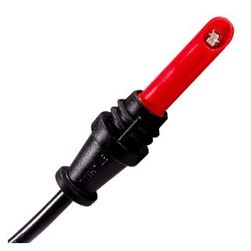
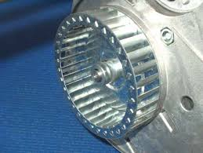
Γενικός έλεγχος του καυστήρα
α. έλεγχος καθαρότητας του φωτοκύτταρου
β. έλεγχος καθαρότητας φτερωτής

Slide 13
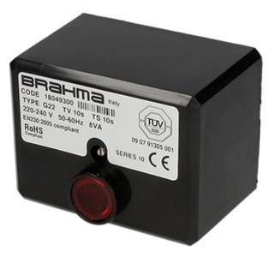
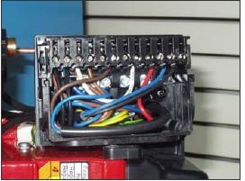
γ. οπτικός έλεγχος εγκεφάλου και της βάσης του ηλεκτρονικού
δ. γενικός οπτικός έλεγχος καυστήρα

Slide 14
4. ΕΛΕΓΧΟΣ ΛΕΙΤΟΥΡΓΙΑΣ ΕΓΚΑΤΑΣΤΑΣΗΣ
ΜΕΤΡΗΣΕΙΣ
Η μέτρηση με την χρήση των οργάνων μέτρησης γίνετε με σκοπό την βελτιστοποίηση του βαθμού απόδοσης. Αυτό το πετυχαίνουμε μετρώντας τα καυσαέρια μιας εγκατάστασης. Τα όργανα που χρησιμοποιούμε είναι δύο τύπων
Όργανα μέτρησης μηχανικά (αναλογικά)
Όργανα μέτρησης ηλεκτρονικά

